Slide 1
Россия в годы царствования Александра III
(1881 – 1894)

Slide 2
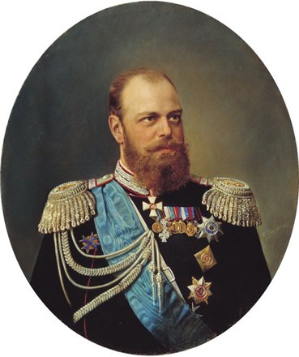

Slide 3
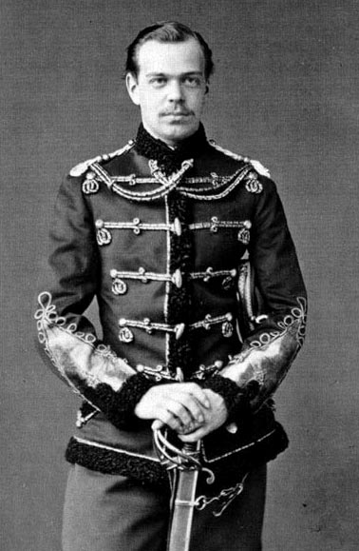

Slide 4
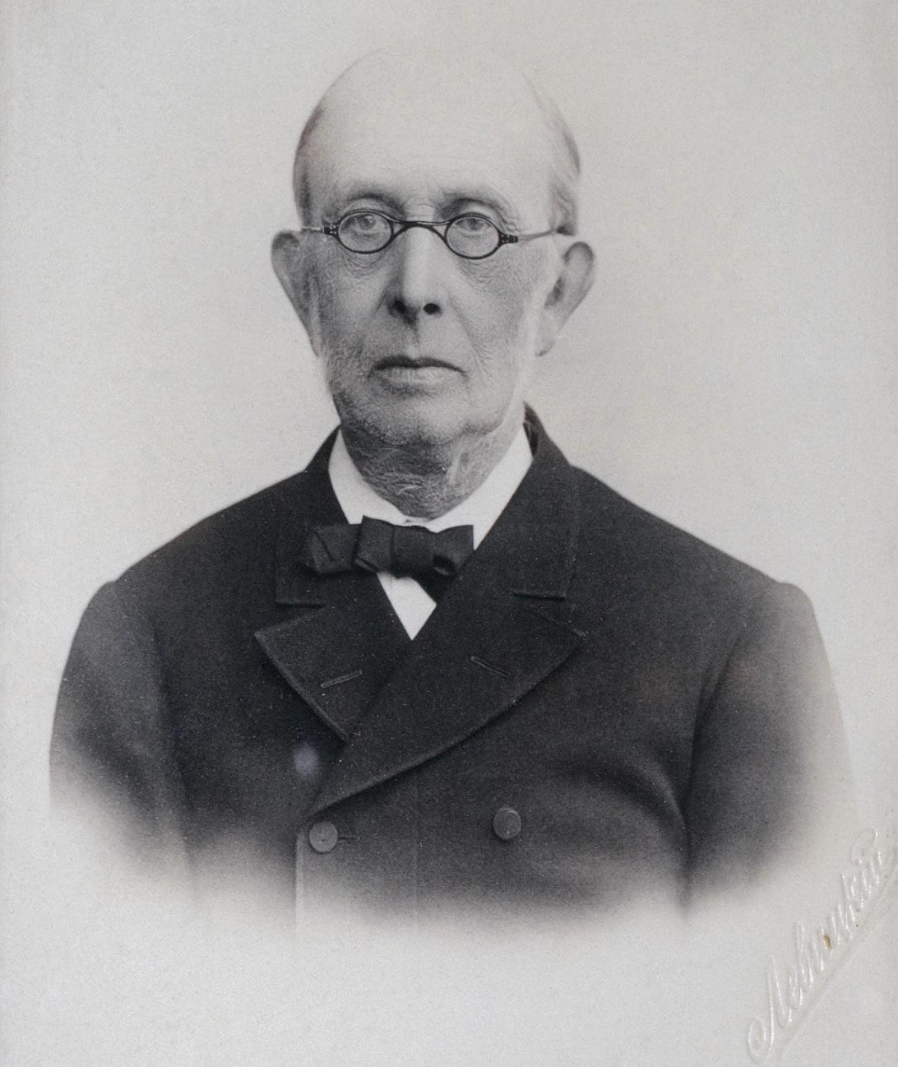
К. П. ПОБЕДОНОСЦЕВ

Slide 5
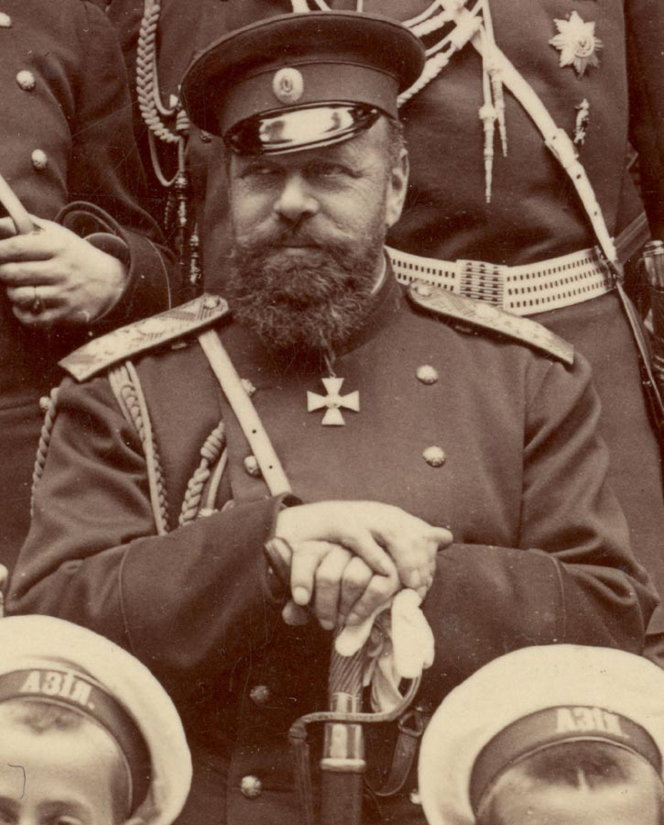

Slide 6
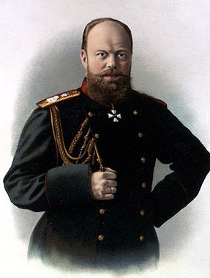

Slide 7
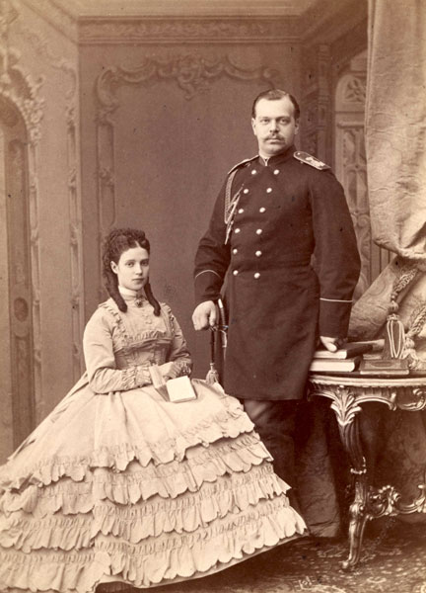
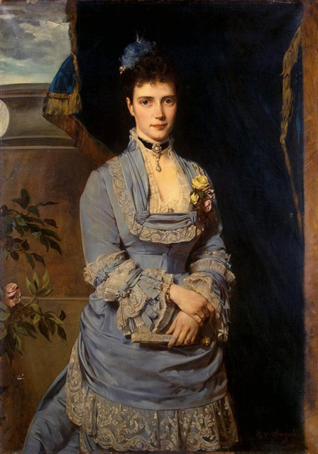

Slide 8
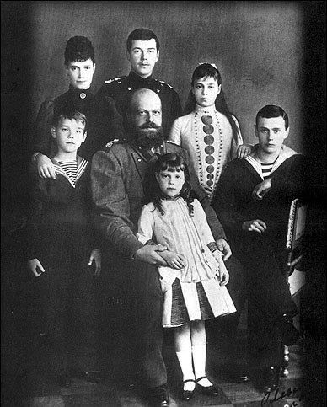

Slide 9
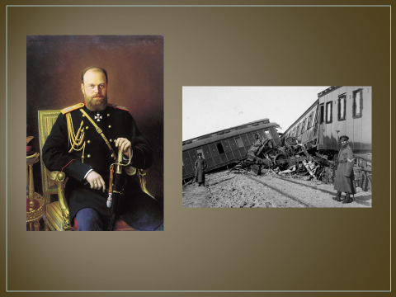

Slide 10
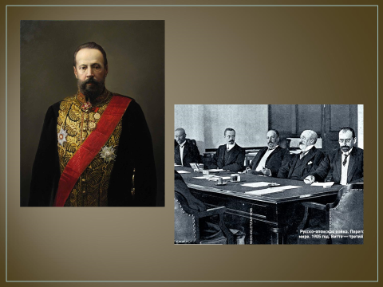

Slide 11
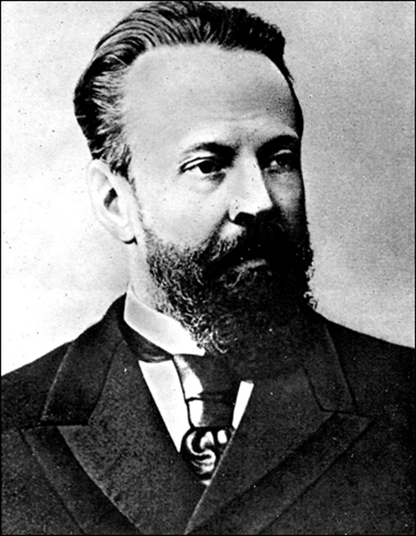
«Я представил расчеты, из которых было ясно, что при наших русских путях – со сравнительно легкими рельсами, при наших деревянных шпалах (за границей – металлические шпалы), при нашем балласте (у нас балласт песочный, тогда как за границей почти везде балласт из щебенки) – путь, естественно, является неустойчивым. Быстрое движение… с таким тяжелым поездом так расшатывает путь, что поезд может выбить рельсы, вследствие чего может произойти крушение». (С.Ю. Витте «Избранные воспоминания»)

Slide 12
АЛЕКСАНДР III
ВНУТРЕННЯЯ ПОЛИТИКА
ВНЕШНЯЯ ПОЛИТИКА
КОНТРРЕФОРМЫ
МИРОТВОРЕЦ

Slide 13


